Slide 1
Gemeentelijke Gezinsaanpak Geletterdheid
[naam gemeente]
[logo gemeente]
[datum] | Presentatie voor intern gebruik.
Notes:
Deze presentatie is bedoeld voor gemeenteambtenaren die verantwoordelijk zijn voor de Gemeentelijke Gezinsaanpak Geletterdheid binnen hun gemeente. Het doel van deze presentatie is om collega's binnen de gemeente, op ambtelijk, politiek of bestuurlijk niveau, inzicht te geven in de rol van de gemeenten binnen de aanpak van laaggeletterdheid in het algemeen en de gezinsaanpak in het bijzonder. Vooraf zal degene die de presentatie geeft een aantal gegevens met betrekking tot de geletterdheid in haar/zijn gemeente moeten inventariseren en toevoegen aan deze presentatie.

Slide 2

Hoe gebruik je deze presentatie?
(deze dia kun je verwijderen bij gebruik)
Voor wie
Deze presentatie is gemaakt als ondersteuning voor beleidsambtenaren om te gebruiken gedurende de implementatie van de Gemeentelijk Gezinsaanpak Geletterdheid.
Tijdens het doorlopen van de stappen zijn er meerdere momenten om collega’s, partnerorganisaties, het college van B&W en een breder publiek te informeren over de Gezinsaanpak. Bijvoorbeeld tijdens een presentatie, bijeenkomst of overleg.
Tip
Geef deze presentatie samen met een collega van een ander domein, zodat je jouw verhaal ook kan voorzien van verschillende voorbeelden en praktijkervaringen.

Slide 3
Hoe gebruik je deze presentatie?
(deze dia kun je verwijderen bij gebruik)
Opzet presentatie
Achtergrond problematiek
Laaggeletterdheid: oorzaak en gevolgen
De gezinsaanpak
Lokale situatie
Stappenplan Gezinsaanpak
Hoe gebruiken?
Afhankelijk van de kennis en ervaring van je publiek en je beschikbare tijd kan je ervoor kiezen alle informatie, of onderdelen ervan te delen. Je kan in deze presentatie zelf kiezen welke onderdelen je wil toevoegen of weglaten.
In de notities lees je aanvullende informatie.

Slide 4
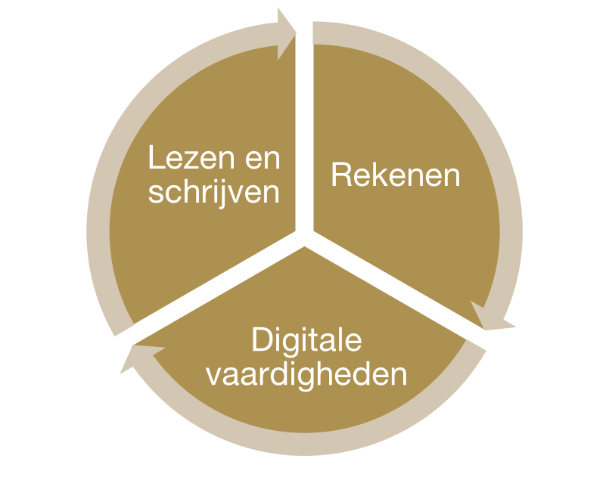
Basisvaardigheden
Binnen de volwasseneneducatie verstaan we onder basisvaardigheden: taal-, reken- en digitale vaardigheden voor laagopgeleide volwassenen.
Met voldoende beheersing van de basisvaardigheden kan een volwassene zich zelfstandig redden in de maatschappij. Deze persoon is zelfredzaam.
Geletterdheid is het kunnen toepassen van basisvaardigheden in het dagelijks leven en in werksituaties.
Notes:
Deze dia legt het begrip ‘geletterdheid’ toe. Het is belangrijk om mensen eerst mee te nemen in het verhaal over laaggeletterdheid. Om daarna goed te kunnen vertellen over de Gezinsaanpak.
Het gaat bij geletterdheid om het toe kunnen passen van de basisvaardigheden lezen, schrijven, rekenen en digitale basisvaardigheden. Daarnaast zijn spreken en luisteren ook belangrijke vaardigheden.
Binnen de volwasseneneducatie verstaan we onder basisvaardigheden: taal-, reken- en digitale vaardigheden voor laagopgeleide volwassenen.
Taal gaat over Nederlands als moedertaal (NT1) en Nederlands als tweede taal (NT2).
Met voldoende beheersing van de basisvaardigheden kan een volwassene zich zelfstandig redden in de maatschappij. Deze persoon is zelfredzaam.

Slide 5
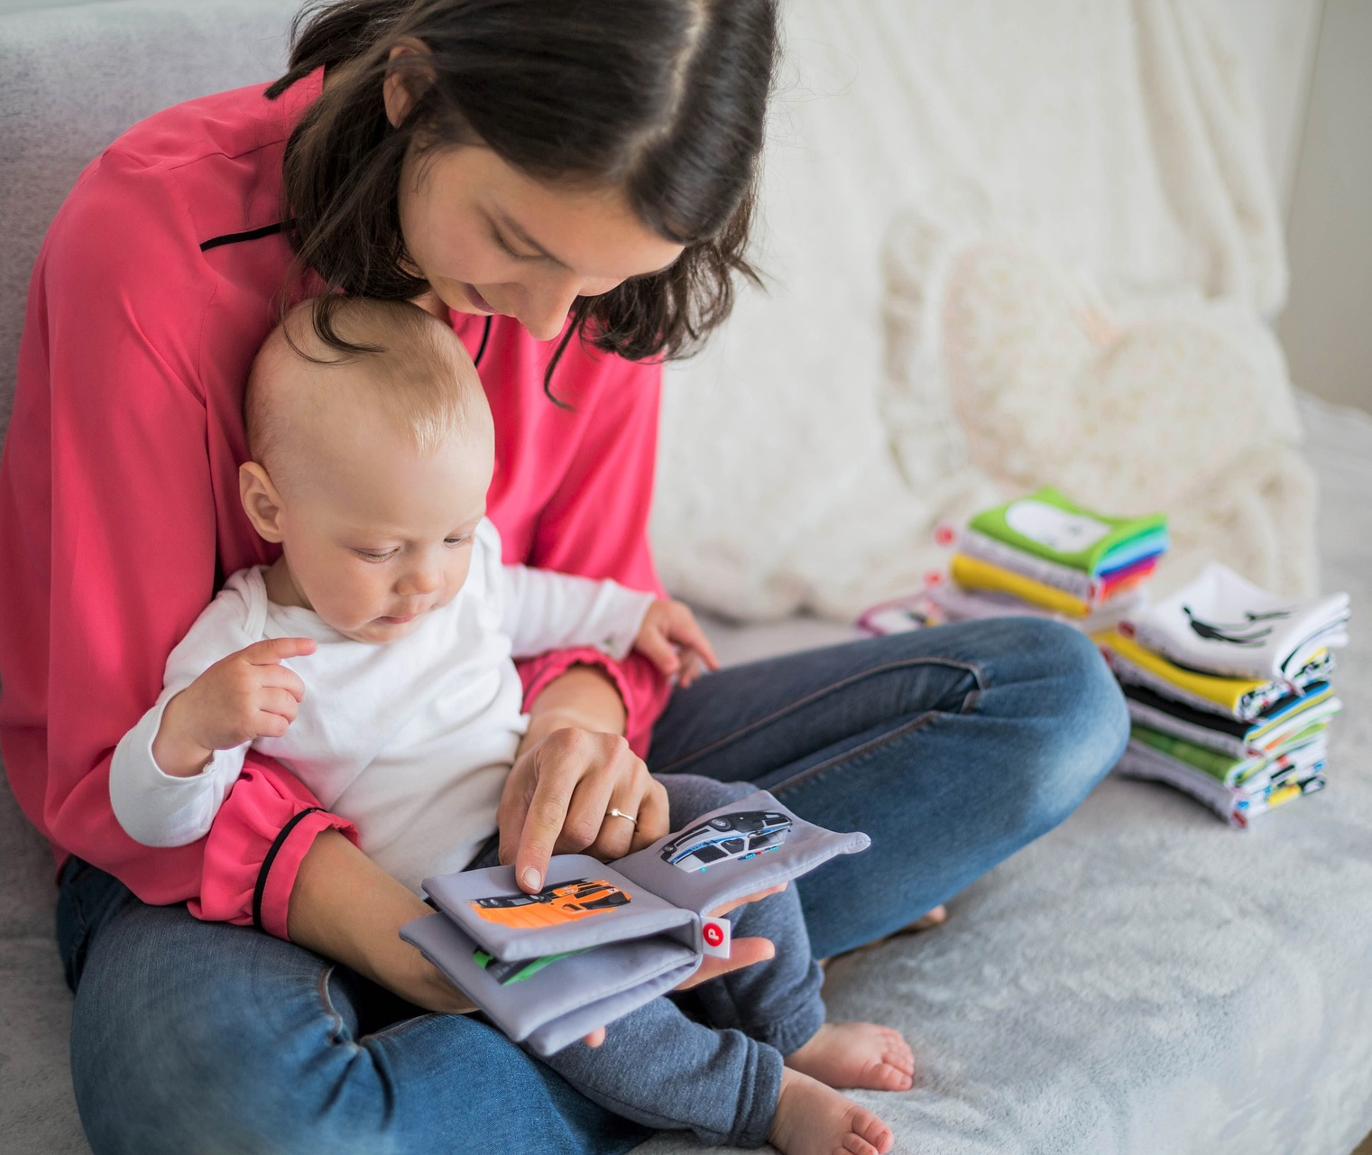
Wat is laaggeletterdheid?
Laaggeletterdheid is een overkoepelende term voor mensen die grote moeite hebben met lezen, schrijven en/of rekenen. Zij hebben vaak ook moeite met digitale vaardigheden.
Een laaggeletterde is iemand met een taal- en/of rekenniveau onder 2F. Daardoor is het lastiger om goed te kunnen functioneren in de Nederlandse maatschappij en te kunnen participeren op de arbeidsmarkt.
Een laaggeletterde ≠ analfabeet.
Notes:
Het ministerie van OCW heeft referentiekaders opgesteld om het taal en rekenniveau van mensen in beeld te brengen.
2F = niveau dat je eind van een vmbo-, mbo 2- of mbo 3-opleiding moet hebben.
Voor leerlingen in het basisonderwijs, voortgezet onderwijs en mbo gelden de volgende eindniveaus:
(speciaal) basisonderwijs en speciaal onderwijs: rekenen 1F en 1S en taal 1F en 2F;
praktijkonderwijs: rekenen 1F en taal 1F
vmbo: rekenen 2F en taal 2F
havo: rekenen 3F en taal 3F
vwo: rekenen 3F en taal 4F
mbo niveau 1/entreeopleiding, mbo niveau 2 + 3: taal 2F en rekenen 2F;
mbo niveau 4: taal 3F en rekenen 3F.
Voor meer informatie, zie https://www.rijksoverheid.nl/onderwerpen/taal-en-rekenen/referentiekader-taal-en-rekenen
De term analfabetisme wordt gebruikt voor mensen die helemaal niet kunnen lezen en schrijven, terwijl laaggeletterden (grote) moeite hebben met lezen en schrijven. Analfabetisme en laaggeletterdheid zijn dus twee verschillende begrippen.

Slide 6
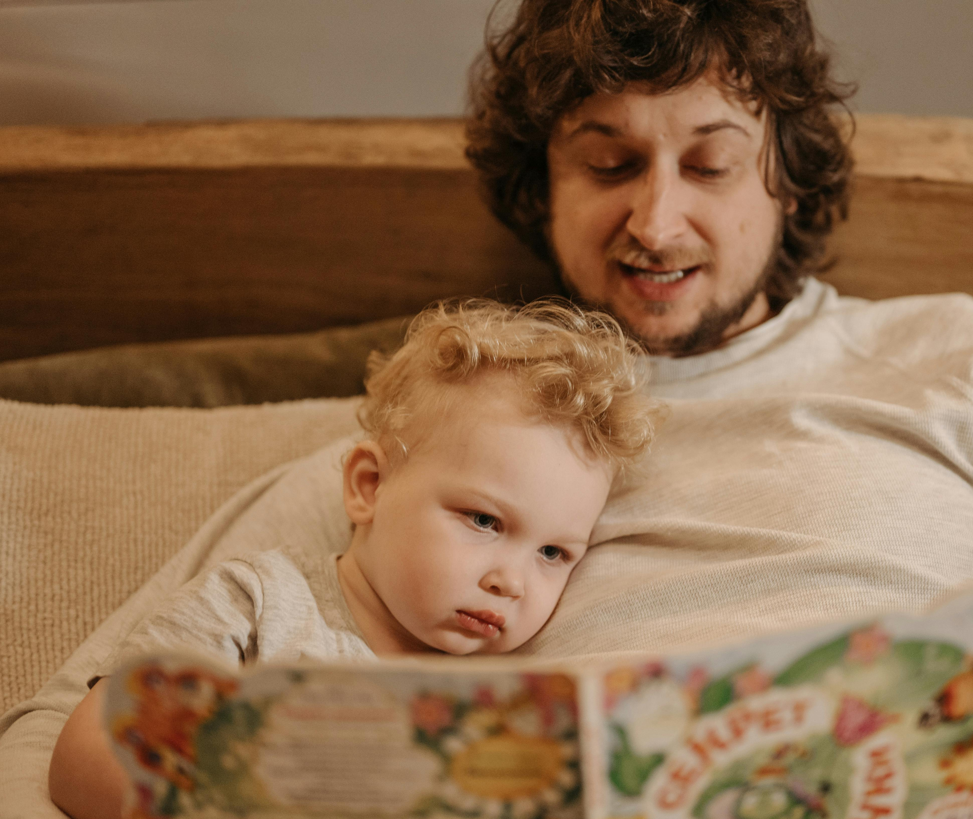
Aantal laaggeletterden
In Nederland hebben bijna 3 miljoen mensen tussen de 16 en 75 jaar moeite met taal- en/of rekenvaardigheden.
2,2 miljoen mensen van 16 tot 65 jaar hebben moeite met taal- en / of rekenvaardigheden.
44% van de laaggeletterden (16-65 jaar) heeft Nederlands als moedertaal.
Notes:
Bekijk via www.geletterdheidinzicht.nl de cijfers van jouw gemeente. In dia 23 kan je de cijfers voor jouw gemeente invullen om te presenteren.
De cijfers op deze dia komen uit het PIAAC-onderzoek uit 2023 (gepubliceerd december 2024).
Wat is het PIAAC-onderzoek?
Het Programme for the International Assessment of Adult Competencies (PIAAC) is het grootste internationale onderzoek naar kennis en vaardigheden van volwassenen. Het verschijnt één keer in de 10 jaar. Voor meer informatie: https://piaaconderzoek.nl/.
De berekening over de totale groep van 16 jaar en ouder is op dit moment nog niet gemaakt.
NB: PIAAC 2023 heeft het over taalvaardigheden. Daarbij is het belangrijk te weten dat schrijfvaardigheden niet getest zijn.
PIAAC heeft ook gekeken naar de groep van 16-65 jaar: dit zijn 2,2 miljoen mensen die moeite hebben met taal en/of rekenen.
Het percentage NT1’ers is flink gedaald t.o.v. de PIAAC-cijfers van 2012. Dit kan verklaard worden uit het feit dat er meer migranten in Nederland wonen en dat volwassenen die vrijwel geen Nederlands spreken, in de vorige metingen vaak buiten het onderzoek vielen. In PIAAC-II (2023) is deze groep wel meegenomen in de resultaten.

Slide 7
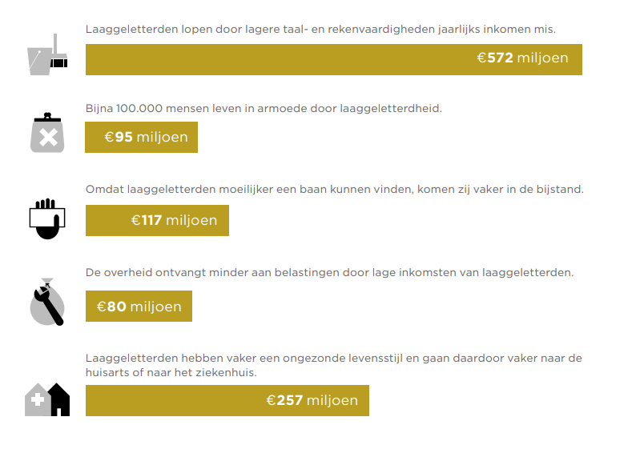
De kosten van laaggeletterdheid
Cijfers gebaseerd op 2,5 miljoen laaggeletterden vanaf 16 jaar (PWC, 2018).
Notes:
PWC heeft in 2018 de maatschappelijke kosten van laaggeletterdheid in kaart gebracht. Het gaat daarbij om een bredere inschatting vanuit de inzet van verschillende overheidsinstanties, zaken rond gezondheid en schuldhulpverlening en gederfde arbeidsinkomsten. Het volledige rapport is te downloaden via
https://www.lezenenschrijven.nl/wat-doen-wij/oplossing-voor-je-vraagstuk/maatschappelijke-kosten-laaggeletterdheid
Let op: dit onderzoek is gebaseerd op de PIAAC-cijfers van 2013.

Slide 8

Gevolgen van laaggeletterdheid
Het is moeilijker om een baan te vinden of te houden.
Laaggeletterden hebben vaker problemen met geld.
Laaggeletterden hebben vaker problemen met hun gezondheid.
Laaggeletterden hebben vaker problemen met communicatie.
Er ontstaat een cyclus van laaggeletterdheid.

Slide 9
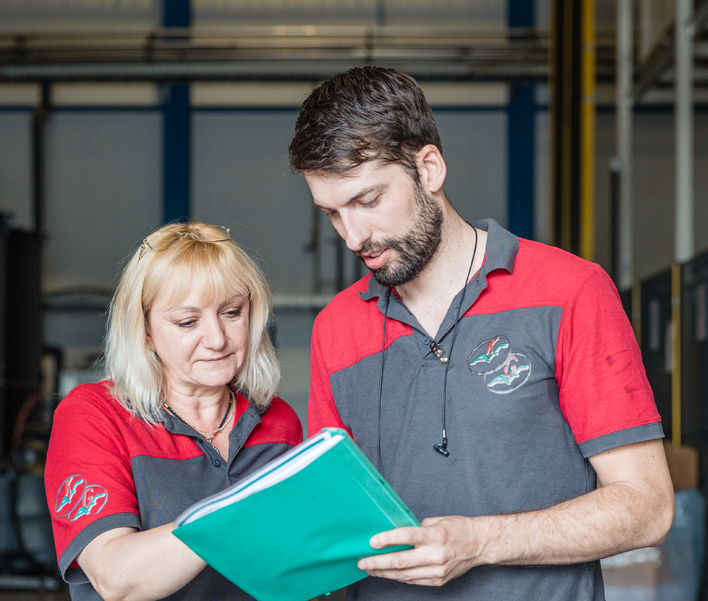
Gevolgen van laaggeletterdheid
Moeilijk een baan vinden of houden
Van de mensen die minder goede basisvaardigheden hebben, is bijna de helft werkloos. Zij vinden het vaak lastig om een sollicitatiebrief te schrijven. Daardoor komen ze moeilijk aan een baan.
Ook hebben ze moeite om hun baan te behouden. Bijvoorbeeld als ze de computer nodig hebben bij hun werk.
Notes:
Het gaat hier ook om problemen waar gemeenten in hun rol als uitvoerder mee te maken hebben.
Lagere leesvaardigheid komt veel vaker voor onder mensen met financiële problemen: 50,3% van de cliënten van Kredietbank Nederland en Syncasso valt in de risicogroep voor laaggeletterdheid (Keizer, 2018)

Slide 10
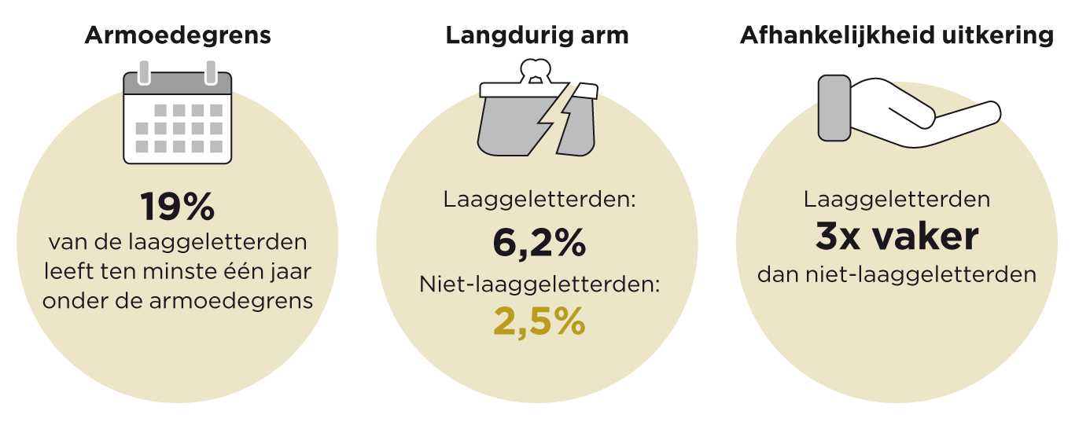
Gevolgen van laaggeletterdheid
Problemen met geld
Laaggeletterden zijn ruim twee keer zo vaak langdurig arm als niet-laaggeletterden.
Mensen die moeite hebben met lezen of rekenen zijn oververtegenwoordigd onder mensen die zich aanmelden bij schuldhulpverlening.
De kwetsbare groep laaggeletterden komt niet makkelijk binnen bij de schuldhulpverlening. Zij weten vaak niet op eigen kracht de juiste weg te vinden (Nationale ombudsman, 2016)
Bron: Stichting Lezen en Schrijven, Feiten & Cijfers, 2018, Christoffels et. al., 2016
Notes:
Het gaat hier ook om problemen waar gemeenten in hun rol als uitvoerder mee te maken hebben.
Lagere leesvaardigheid komt veel vaker voor onder mensen met financiële problemen: 50,3% van de cliënten van Kredietbank Nederland en Syncasso valt in de risicogroep voor laaggeletterdheid (Keizer, 2018)

Slide 11
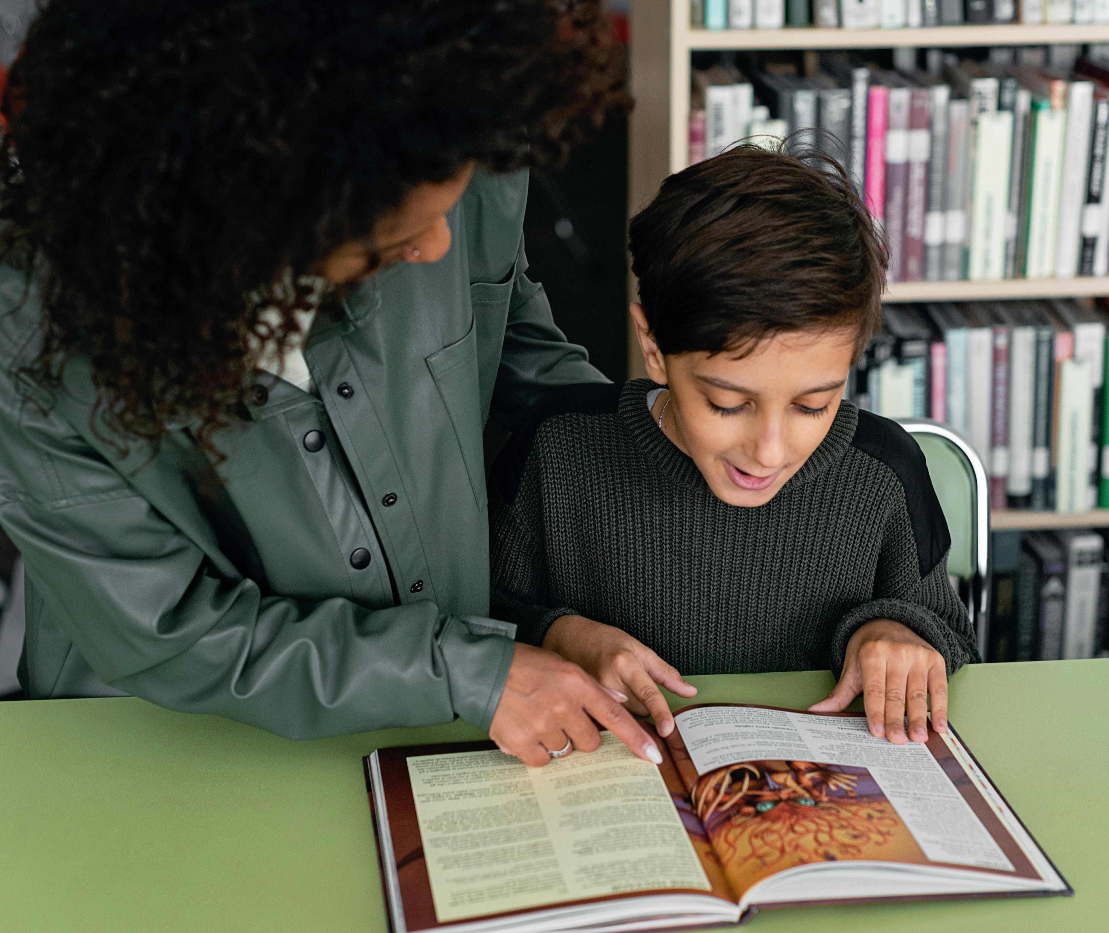
Gevolgen van laaggeletterdheid
Problemen met gezondheid
Mensen die niet goed kunnen lezen en schrijven hebben vaak problemen met hun gezondheid. Zij kunnen bijvoorbeeld de bijsluiters van medicijnen niet goed lezen. Daardoor is de kans groot dat zij de medicijnen verkeerd gebruiken.
[afbeelding]

Slide 12

Gevolgen van laaggeletterdheid
Problemen met communicatie
Mensen die minder goede basisvaardigheden hebben, hebben meer moeite met het invullen van formulieren, bijvoorbeeld voor uitkeringen, toeslagen en belastingen. Ook is het vaak moeilijk om een computer, tablet en telefoon te gebruiken.
Daarnaast is het vaak lastig om de (grote hoeveelheid) informatie vanuit bijvoorbeeld school, kinderopvang, consultatiebureau en de huisarts voldoende te begrijpen.
[afbeelding]

Slide 13
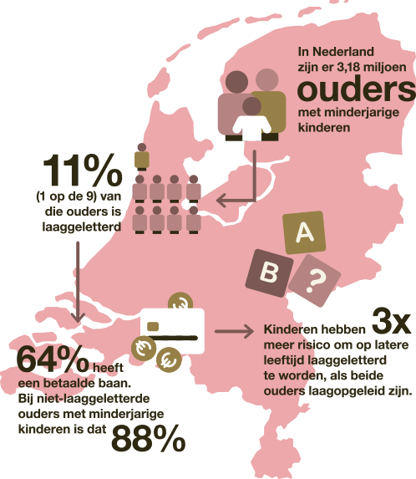
Gevolgen van laaggeletterdheid
In het gezin - Cyclus van laaggeletterdheid
Kinderen hebben 3 keer meer risico om op latere leeftijd laaggeletterd te worden, als beide ouders laagopgeleid zijn.
Vergeleken met kinderen van niet-laaggeletterde ouders geldt dat kinderen met laaggeletterde ouders:
Minder goed presteren op school.
Thuis minder in taal worden gestimuleerd.
Laaggeletterde ouders hebben vaker moeite met het begrijpen van communicatie vanuit bijvoorbeeld school, kinderopvang, consultatiebureau of huisarts.
Notes:
Onvoldoende taalvaardigheid bij ouders wordt vaak doorgegeven binnen het gezin, zie het filmpje over Lisa. Verderop in deze presentatie komen we nog terug op de cyclus van laaggeletterdheid binnen het gezin het doorbreken daarvan.
Zie voor feiten en cijfers het Kennisblad gezin en basisvaardigheden, inclusief literatuurlijst.

Slide 14
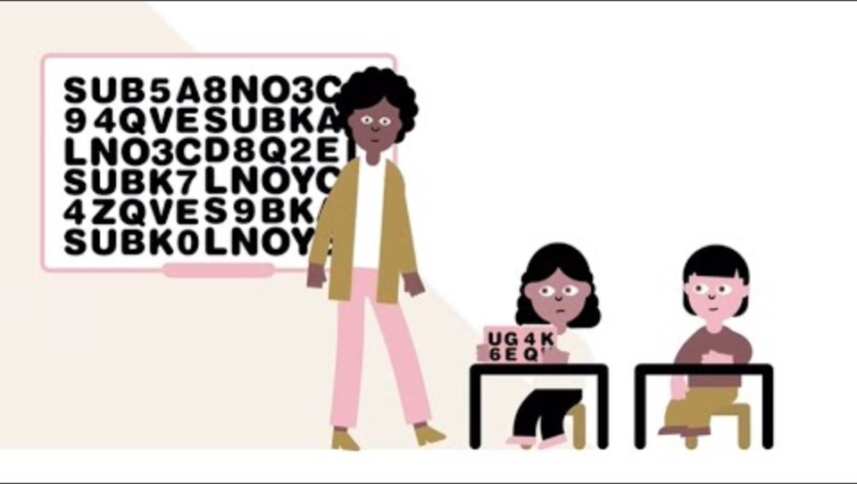
Het leven van Lisa
Notes:
Stichting Lezen en Schrijven heeft een animatie gemaakt om de cyclus van laaggeletterdheid binnen gezinnen in beeld te brengen. Lisa groeit op in een taalarm gezin. Hierdoor krijgt zij problemen op verschillende momenten in haar leven. Dan krijgt Lisa zelf een dochter die ook kans loopt om laaggeletterd te worden.

Slide 15

Oorzaken van laaggeletterdheid
Thuissituatie en sociale omgeving
Het onderwijs
Individuele factoren
[afbeelding]
Notes:
Thuissituatie en sociale omgeving: Taalarme (thuis)omgeving, anderstalige ouders, vroeg werken, weinig opleiding, etc. Let op: een andere thuistaal dan het Nederlands betekent niet dat een kind sowieso een taalachterstand heeft. Het is belangrijk dat een kind thuis een rijke/stimulerende taalomgeving heeft.
Onderwijs: Onvoldoende begeleiding, gebrek aan taalontwikkelend onderwijs, onvoldoende aansluiten op belevingswereld kinderen/jongeren, etc.
Individuele factoren: Leer-, concentratie-, gedragsproblemen, dyslexie, etc.

Slide 16
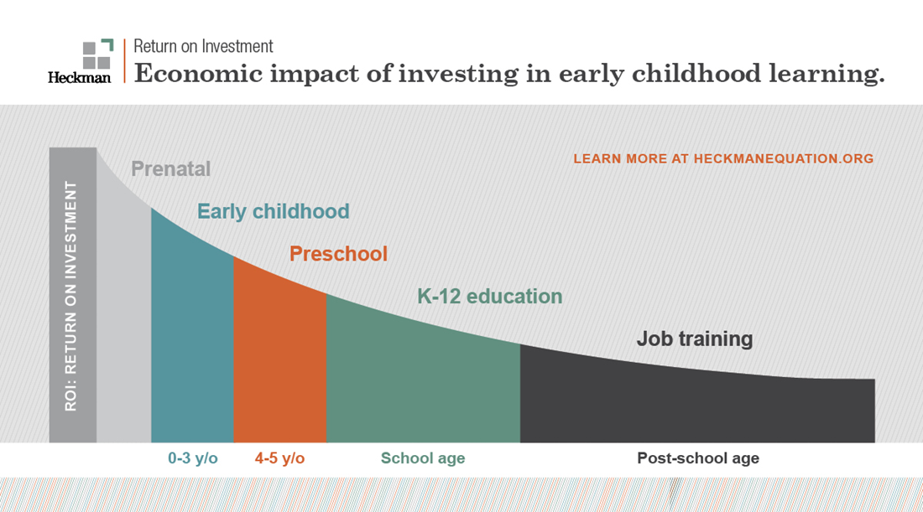
Het belang van vroeg inzetten op taalontwikkeling
Notes:
Als je laaggeletterdheid wilt bestrijden dan is aandacht hebben voor het ondersteunen van taalarme gezinnen noodzakelijk om de cyclus te doorbreken. Dit kun je het beste zo vroeg mogelijk doen, omdat dan de impact het grootst is. De basis voor taalverwerving wordt in de eerste 1.000 dagen gelegd.
De ontwikkeling gaat niet vanzelf, maar moet gestimuleerd worden door mensen in de omgeving van het kind. Ouders hebben de meeste invloed op de taalontwikkeling van hun kind.

Slide 17

Een taalrijke thuisomgeving
Samen veel praten.
Samen zingen en spelen.
Regelmatig voorlezen.
Praten over boeken.
Zelf lezen en daarmee een goed voorbeeld geven.
Zorgen voor boeken, kranten en tijdschriften in huis.
Samen naar de bibliotheek gaan.
[afbeelding]
Notes:
Thuissituatie en sociale omgeving: Taalarme (thuis)omgeving, anderstalige ouders, vroeg werken, weinig opleiding, etc. Let op: een andere thuistaal dan het Nederlands betekent niet dat een kind sowieso een taalachterstand heeft. Het is belangrijk dat een kind thuis een rijke/stimulerende taalomgeving heeft.
Onderwijs: Onvoldoende begeleiding, gebrek aan taalontwikkelend onderwijs, onvoldoende aansluiten op belevingswereld kinderen/jongeren, etc.
Individuele factoren: Leer-, concentratie-, gedragsproblemen, dyslexie, etc.

Slide 18
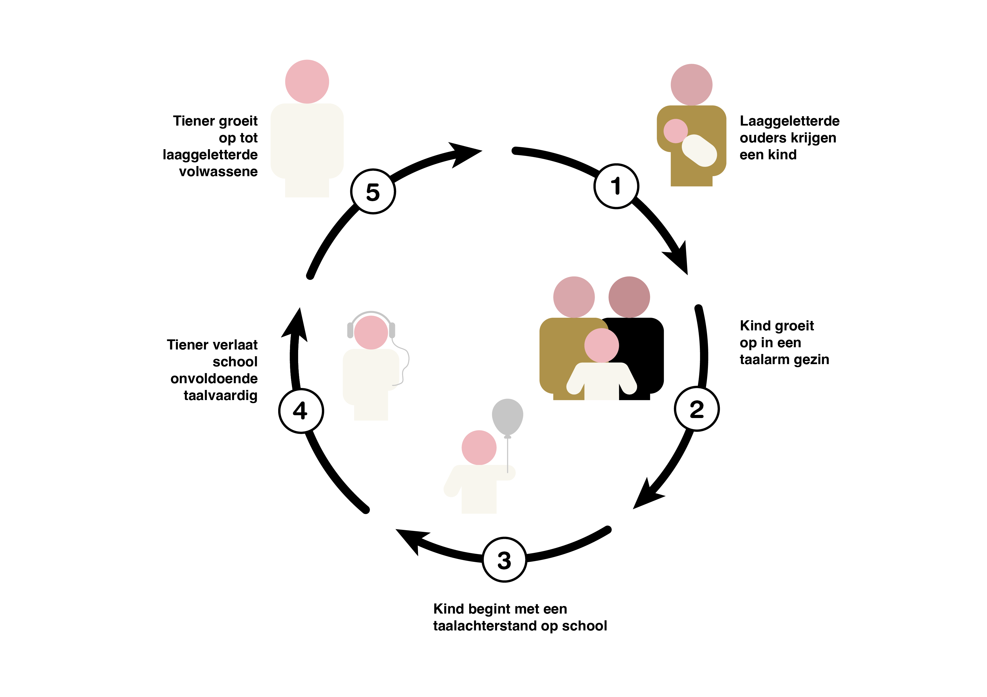
De cyclus van laaggeletterdheid
Notes:
In dit schema wordt weergegeven hoe laaggeletterdheid binnen gezinnen van ouder op kind wordt doorgegeven.

Slide 19
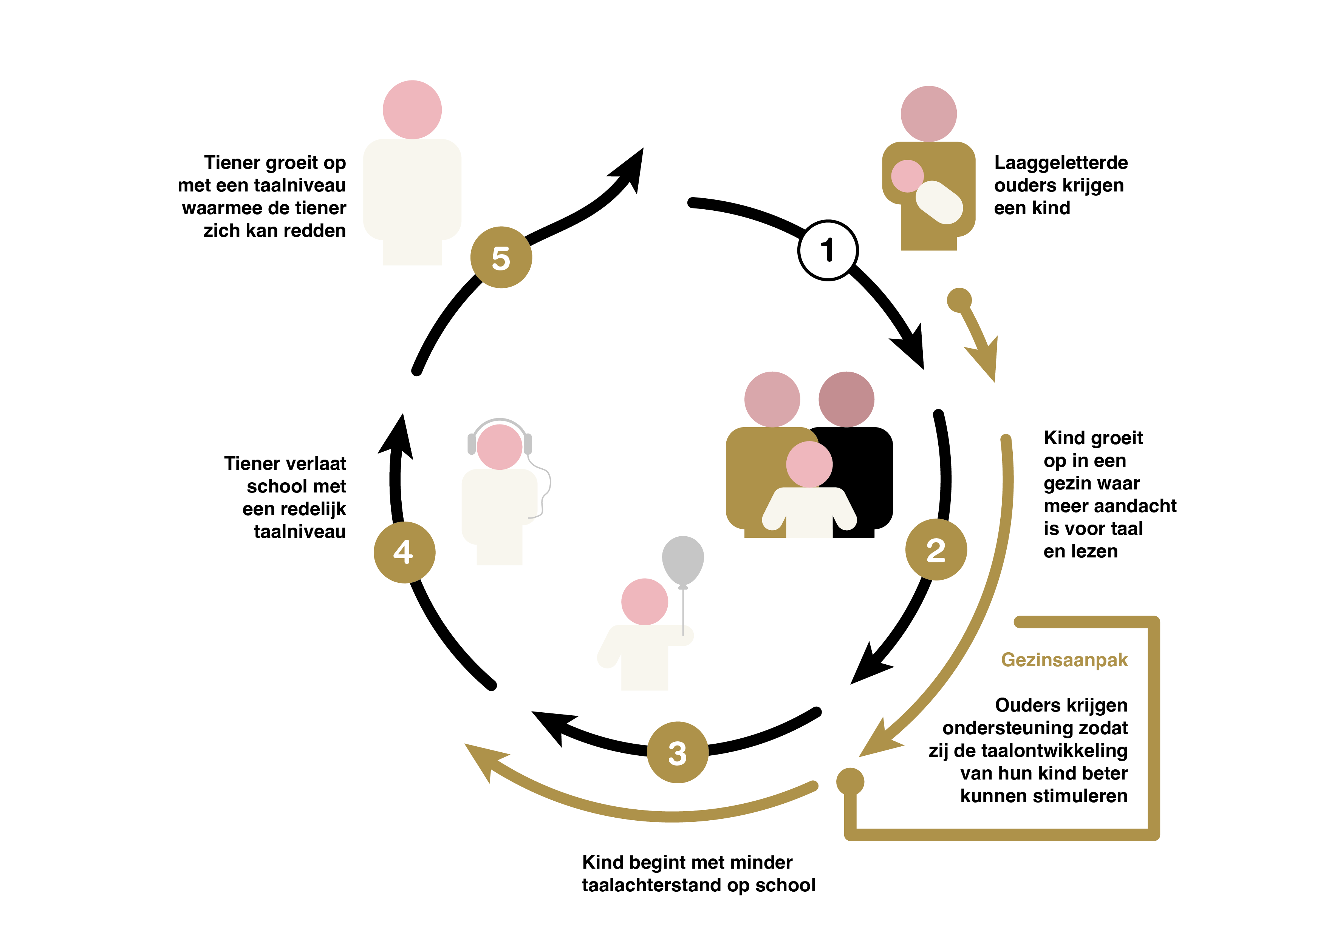
Doorbreek de cyclus!
Notes:
Door de inzet van interventies kan de cyclus van laaggeletterdheid binnen het gezin worden doorbroken. Vaak gaat het daarbij om een combinatie van interventies die ingezet kunnen worden zoals:
BoekStartcoach op consultatiebureau
De VoorleesExpress
BoekStartkoffertje
BoekStart in de kinderopvang
Voor jou en je kind
Voorlichting aan ouders via gemeente, wijkcentrum of basisschool
Trajecten basisvaardigheden voor ouders
Ouders spelen een cruciale rol bij de taalontwikkeling van hun kinderen, maar het lukt niet alle ouders om thuis die taalontwikkeling op een positieve manier te stimuleren. De gezinsaanpak richt zich daarom op het ondersteunen van gezinnen als ouders moeite hebben een taalrijke thuisomgeving te bieden.

Slide 20
Doorbreek de cyclus met de Gezinsaanpak!
De Gezinsaanpak is erop gericht deze cyclus te doorbreken door ouders:
1. bewust te maken van hun rol bij de taalontwikkeling van hun kinderen, vooral wanneer kinderen nog heel jong zijn (0-6 jaar);
2. handvatten te geven zodat ze de taalontwikkeling van hun kinderen beter kunnen stimuleren;
3. uit te nodigen ook met hun eigen taalvaardigheid aan de slag te gaan, zodat ze met meer vaardigheid en zelfvertrouwen de rol van taalopvoeder kunnen innemen.
De Gezinsaanpak richt zich op laaggeletterde volwassenen in hun rol als ouder.
Hier zit het verschil met de algemene aanpak van laaggeletterdheid.
Notes:
Door de inzet van interventies kan de cyclus van laaggeletterdheid binnen het gezin worden doorbroken. Vaak gaat het daarbij om een combinatie van interventies die ingezet kunnen worden zoals:
BoekStartcoach op consultatiebureau
De VoorleesExpress
BoekStartkoffertje
BoekStart in de kinderopvang
Voor jou en je kind
Voorlichting aan ouders via gemeente, wijkcentrum of basisschool
Trajecten basisvaardigheden voor ouders
Ouders spelen een cruciale rol bij de taalontwikkeling van hun kinderen, maar het lukt niet alle ouders om thuis die taalontwikkeling op een positieve manier te stimuleren. De gezinsaanpak richt zich daarom op het ondersteunen van gezinnen als ouders moeite hebben een taalrijke thuisomgeving te bieden.

Slide 21
Waarom wil [naam gemeente] inzetten op de Gezinsaanpak?
[...]
[…]
[…]
[logo gemeente]
Notes:
Vul hier naast de naam van je gemeente ook in waarom je gemeente wil inzetten op de Gezinsaanpak. Denk bijvoorbeeld aan:
- Kansen voor het verbinden van beleid, kijk daarbij ook naar doelstellingen van bijvoorbeeld Kansrijke Start, maar ook naar bestaande subsidieopdrachten
- Streven naar een inclusieve samenleving
- Integraal samenwerken loont
- Investeren in de toekomst
Investeren met het oog op grote maatschappelijke thema’s zoals preventie, kansengelijkheid en terugdringen onderwijsachterstanden
Denk ook aan zaken als:
Het percentage laaggeletterden in je gemeente;
Specifieke doelgroepen die je wilt bereiken;
De organisaties waar je als gemeente mee in contact staat;
Zaken met betrekking tot andere problematiek, bijvoorbeeld op het gebied van bestaanszekerheid en gezondheid;
Vroegtijdige schooluitval en jeugdwerkeloosheid.

Slide 22
Laaggeletterdheid en taalachterstanden in
[naam gemeente]
[Gebruik voor cijfers over laaggeletterdheid de website www.geletterdheidinzicht.nl, klik op Dashboard. Selecteer je gemeente in de Vergelijker. N.B. De cijfers worden in 2025 bijgewerkt op basis van de nieuwe PIAAC-cijfers.]
[Gebruik je gemeentelijke cijfers over risico op Verwachte onderwijsachterstanden - CBS]
[kaart gemeente]
Notes:
Via https://geletterdheidinzicht.nl/ kun je op het niveau van je gemeente of de arbeidsmarkregio waar je gemeente onderdeel van is kijken hoe jouw gemeente of arbeidsmarktregio zich verhoudt tot het landelijke gemiddelde van laaggeletterdheid van 12%. Ook kun je jouw gemeente vergelijken met andere gemeenten, bijvoorbeeld door te kijken naar gemeenten met een vergelijkbaar inwoneraantal of vergelijkbare doelgroepen. De website geeft op hoofdlijnen ook inzicht in hoe het gesteld is met de geletterdheid per doelgroep. In de loop van 2025 worden de cijfers aangepast op basis van de nieuwe PIAAC-cijfers.
Verwachte onderwijsachterstanden (CBS) - Het CBS berekent per gemeente op wijkniveau welke mogelijke achterstandsscores er zijn. Het gaat om mogelijke achterstanden bij peuters (2,5 - 4 jaar) en basisschoolleerlingen. Het ministerie van OCW verdeelt op basis van deze cijfers de onderwijsachterstandsmiddelen over de verschillende gemeenten.

Slide 23
Welke gemeentelijke domeinen en programma’s kunnen een rol spelen in de Gezinsaanpak?
Denk bijvoorbeeld aan:
WEB
VVE/jeugd
Onderwijs
Gezondheid
Armoede en Schulden
Coalitie Kansrijke Start
NPLV
[logo gemeente]
Notes:
Wissel uit elke ideeën collega’s hebben:
- Hoe krijgt generatiebewust preventiebeleid c.q. de gezinsaanpak vorm in jouw domein/onderdeel?
- Hoe zie je de gevolgen van laaggeletterdheid terug in jouw onderdeel/domein? Etc.

Slide 24
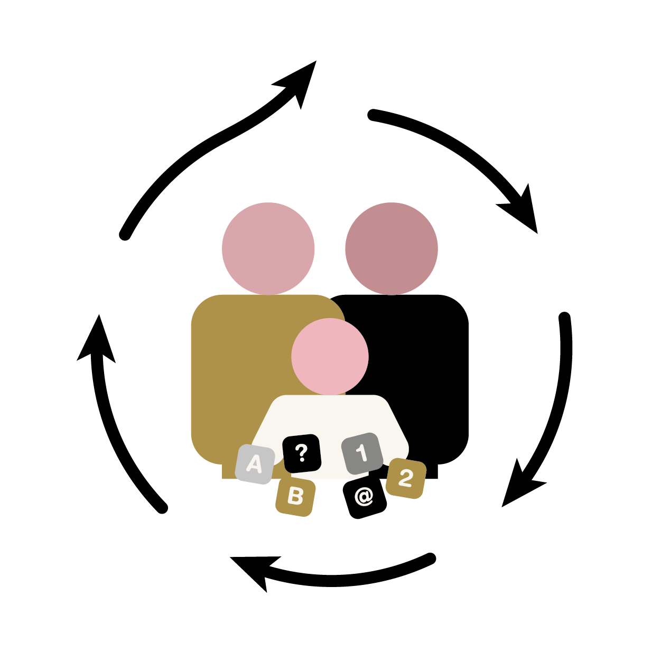
Stappenplan Gezinsaanpak
Notes:
Zes stappen om te komen tot een succesvolle Gezinsaanpak.

Slide 25
Wat is er nodig voor de Gezinsaanpak in [naam gemeente]?
Voorbereiding
Werken aan bewustwording
Samenwerken en een netwerken bouwen
Concrete doelen formuleren
Een passende aanpak bepalen
Afspraken maken over monitoren en bijsturen
[logo gemeente]
Notes:
Hier worden globaal de stappen uit het stappenplan voor de Gemeentelijke Gezinsaanpak Geletterdheid weergegeven. Voor de uitwerking van deze stappen, zie www.gezinsaanpak.nl.

Slide 26

Stap 1: Bereid je voor
Zorg dat je voldoende basiskennis hebt over laaggeletterdheid en de Gezinsaanpak.
Voor het doorbreken van de cyclus van laaggeletterdheid heb je een integrale, gemeentelijke aanpak nodig. Als ouders hun basisvaardigheden verbeteren, helpt dat bij het oplossen van andere problemen.
De Gezinsaanpak vraagt om duidelijke sturing en regie van de gemeente.
Vorm een kerngroep Gezinsaanpak waarmee je duidelijk richting kunt geven aan de Gezinsaanpak.
[afbeelding]
Notes:
Bij de dia’s 22 t/m 27 kun je gebruik maken van de informatie op www.gezinsaanpak.nl. In deze dia’s worden beknopt de stappen uit het Stappenplan voor de GGG toegelicht. Die kun je aanvullen door bijvoorbeeld organisaties waarmee je als gemeente al samenwerkt te benoemen. Met name de bibliotheek is een partij die al veel kennis en ervaring heeft op het gebied van de aanpak van laaggeletterdheid in het algemeen en de gezinsaanpak in het bijzonder.
In Stap 1 zijn er verschillende instrumenten die gebruikt kunnen worden, zoals de zelfscan, het startdocument en het plan van aanpak. Hiermee kan je direct aan de slag!

Slide 27

Stap 2: Werk aan bewustwording
Zorg dat het belang van een Gezinsaanpak bekend is, zowel breed binnen de gemeentelijke organisatie en politiek als bij de partnerorganisaties.
De (gezins)aanpak van laaggeletterdheid duurt meerdere generaties.
Vergroot als gemeente je kennis op dit gebied, bouw die uit en leg die vast.
De aanpak van laaggeletterdheid kost geld, maar laaggeletterdheid niet aanpakken is veel duurder. Zorg dus voor meerjarig budget.
[afbeelding]

Slide 28
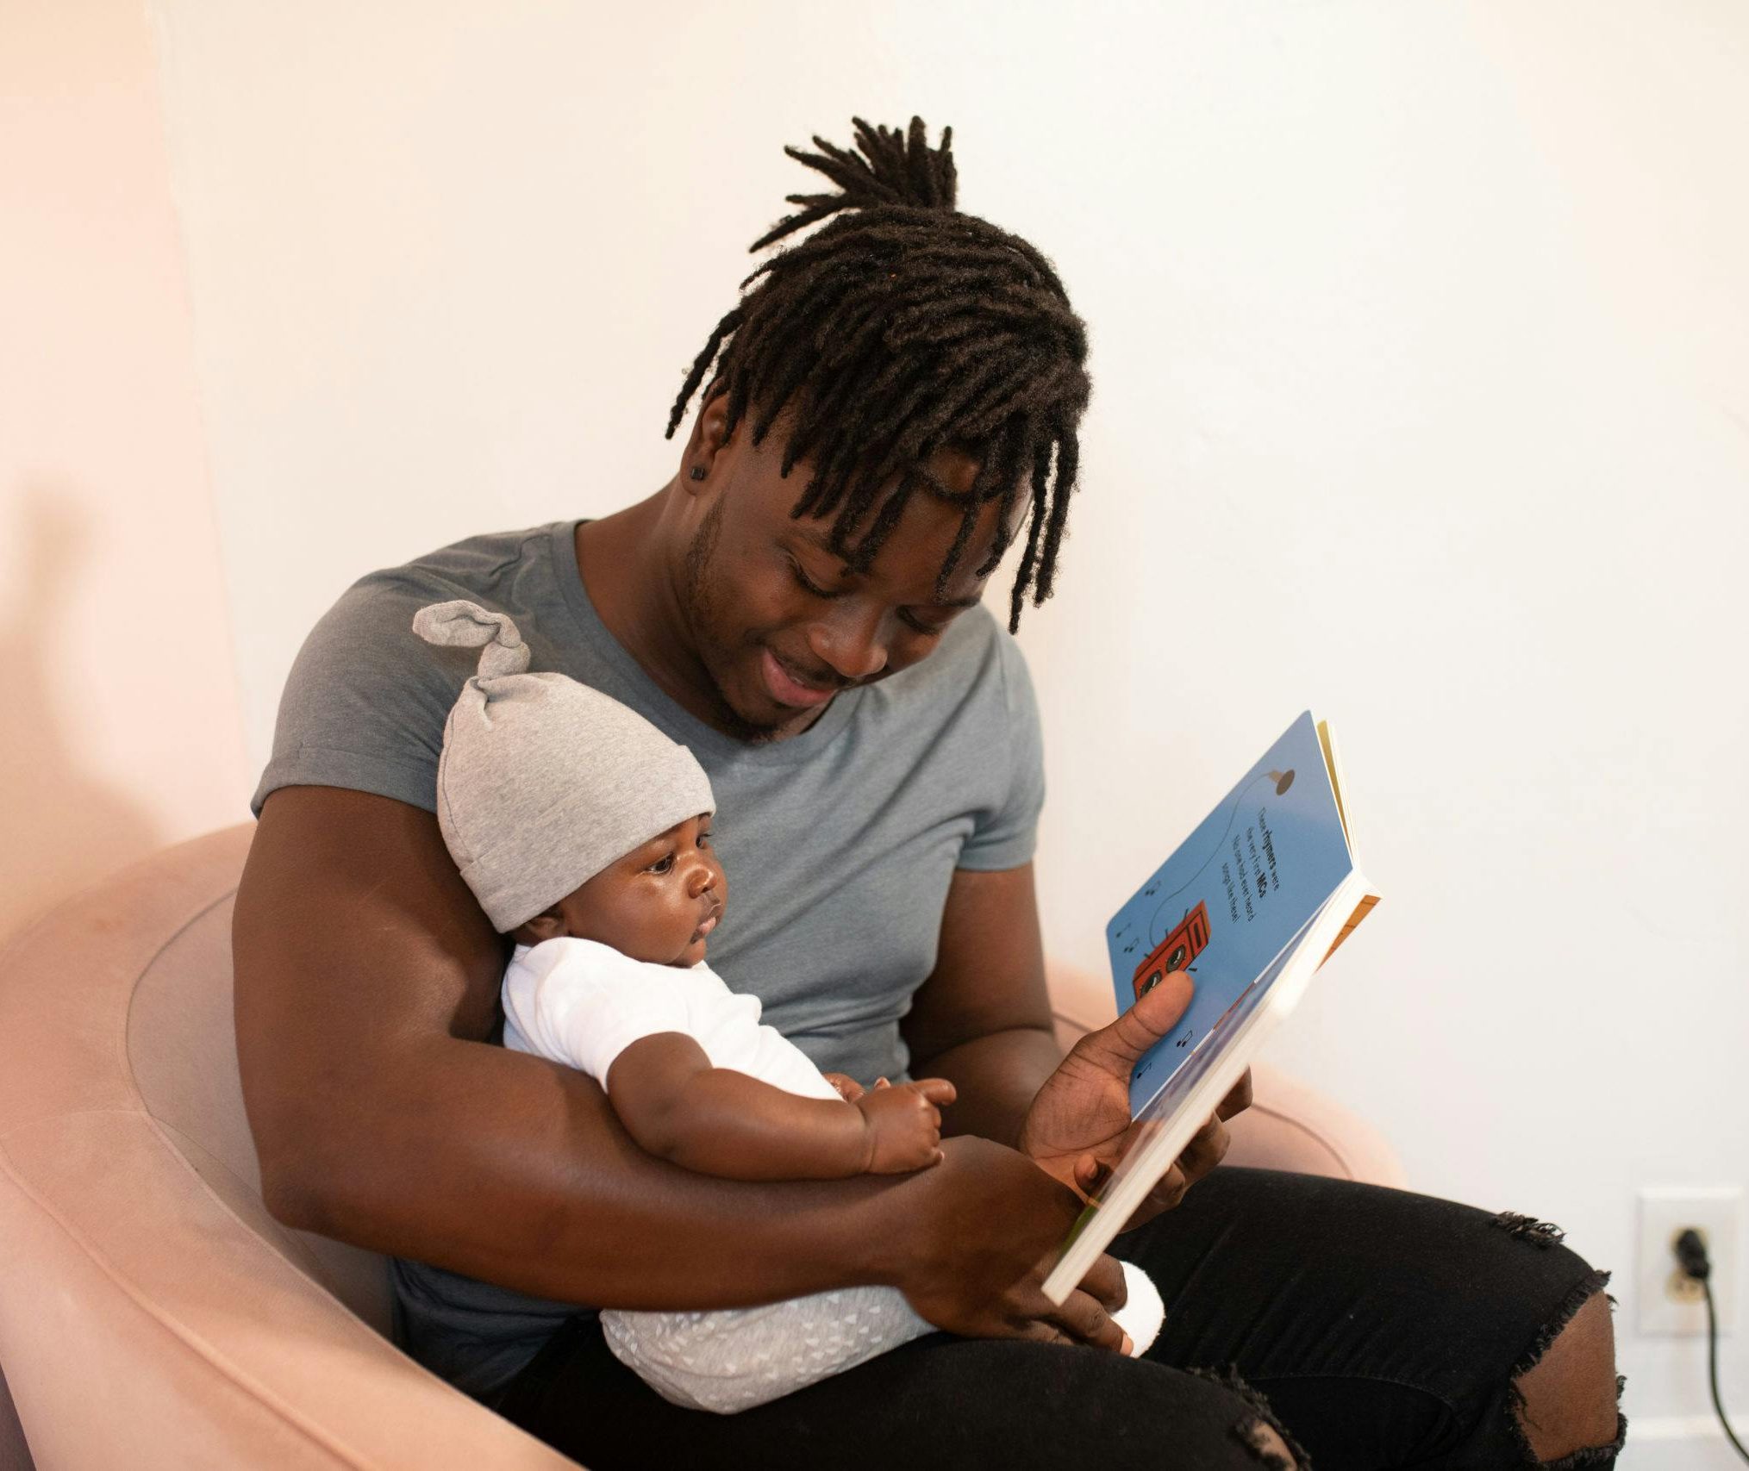
Stap 3: Werk samen en bouw een netwerk
Inventariseer met welke partners binnen jouw gemeente kunt werken aan de gezinsaanpak.
Zorg ervoor dat de kennis over de Gezinsaanpak ook bekend is bij je partners. En maak ook gebruik van de kennis die bij die partners al aanwezig is.
Zorg dat de kennis breed verspreid is en niet bij één persoon of afdeling zit.
Maak afspraken over welke organisatie wat doet.
Zorg dat de betrokken partners langjarig budget beschikbaar hebben.
[afbeelding]

Slide 29
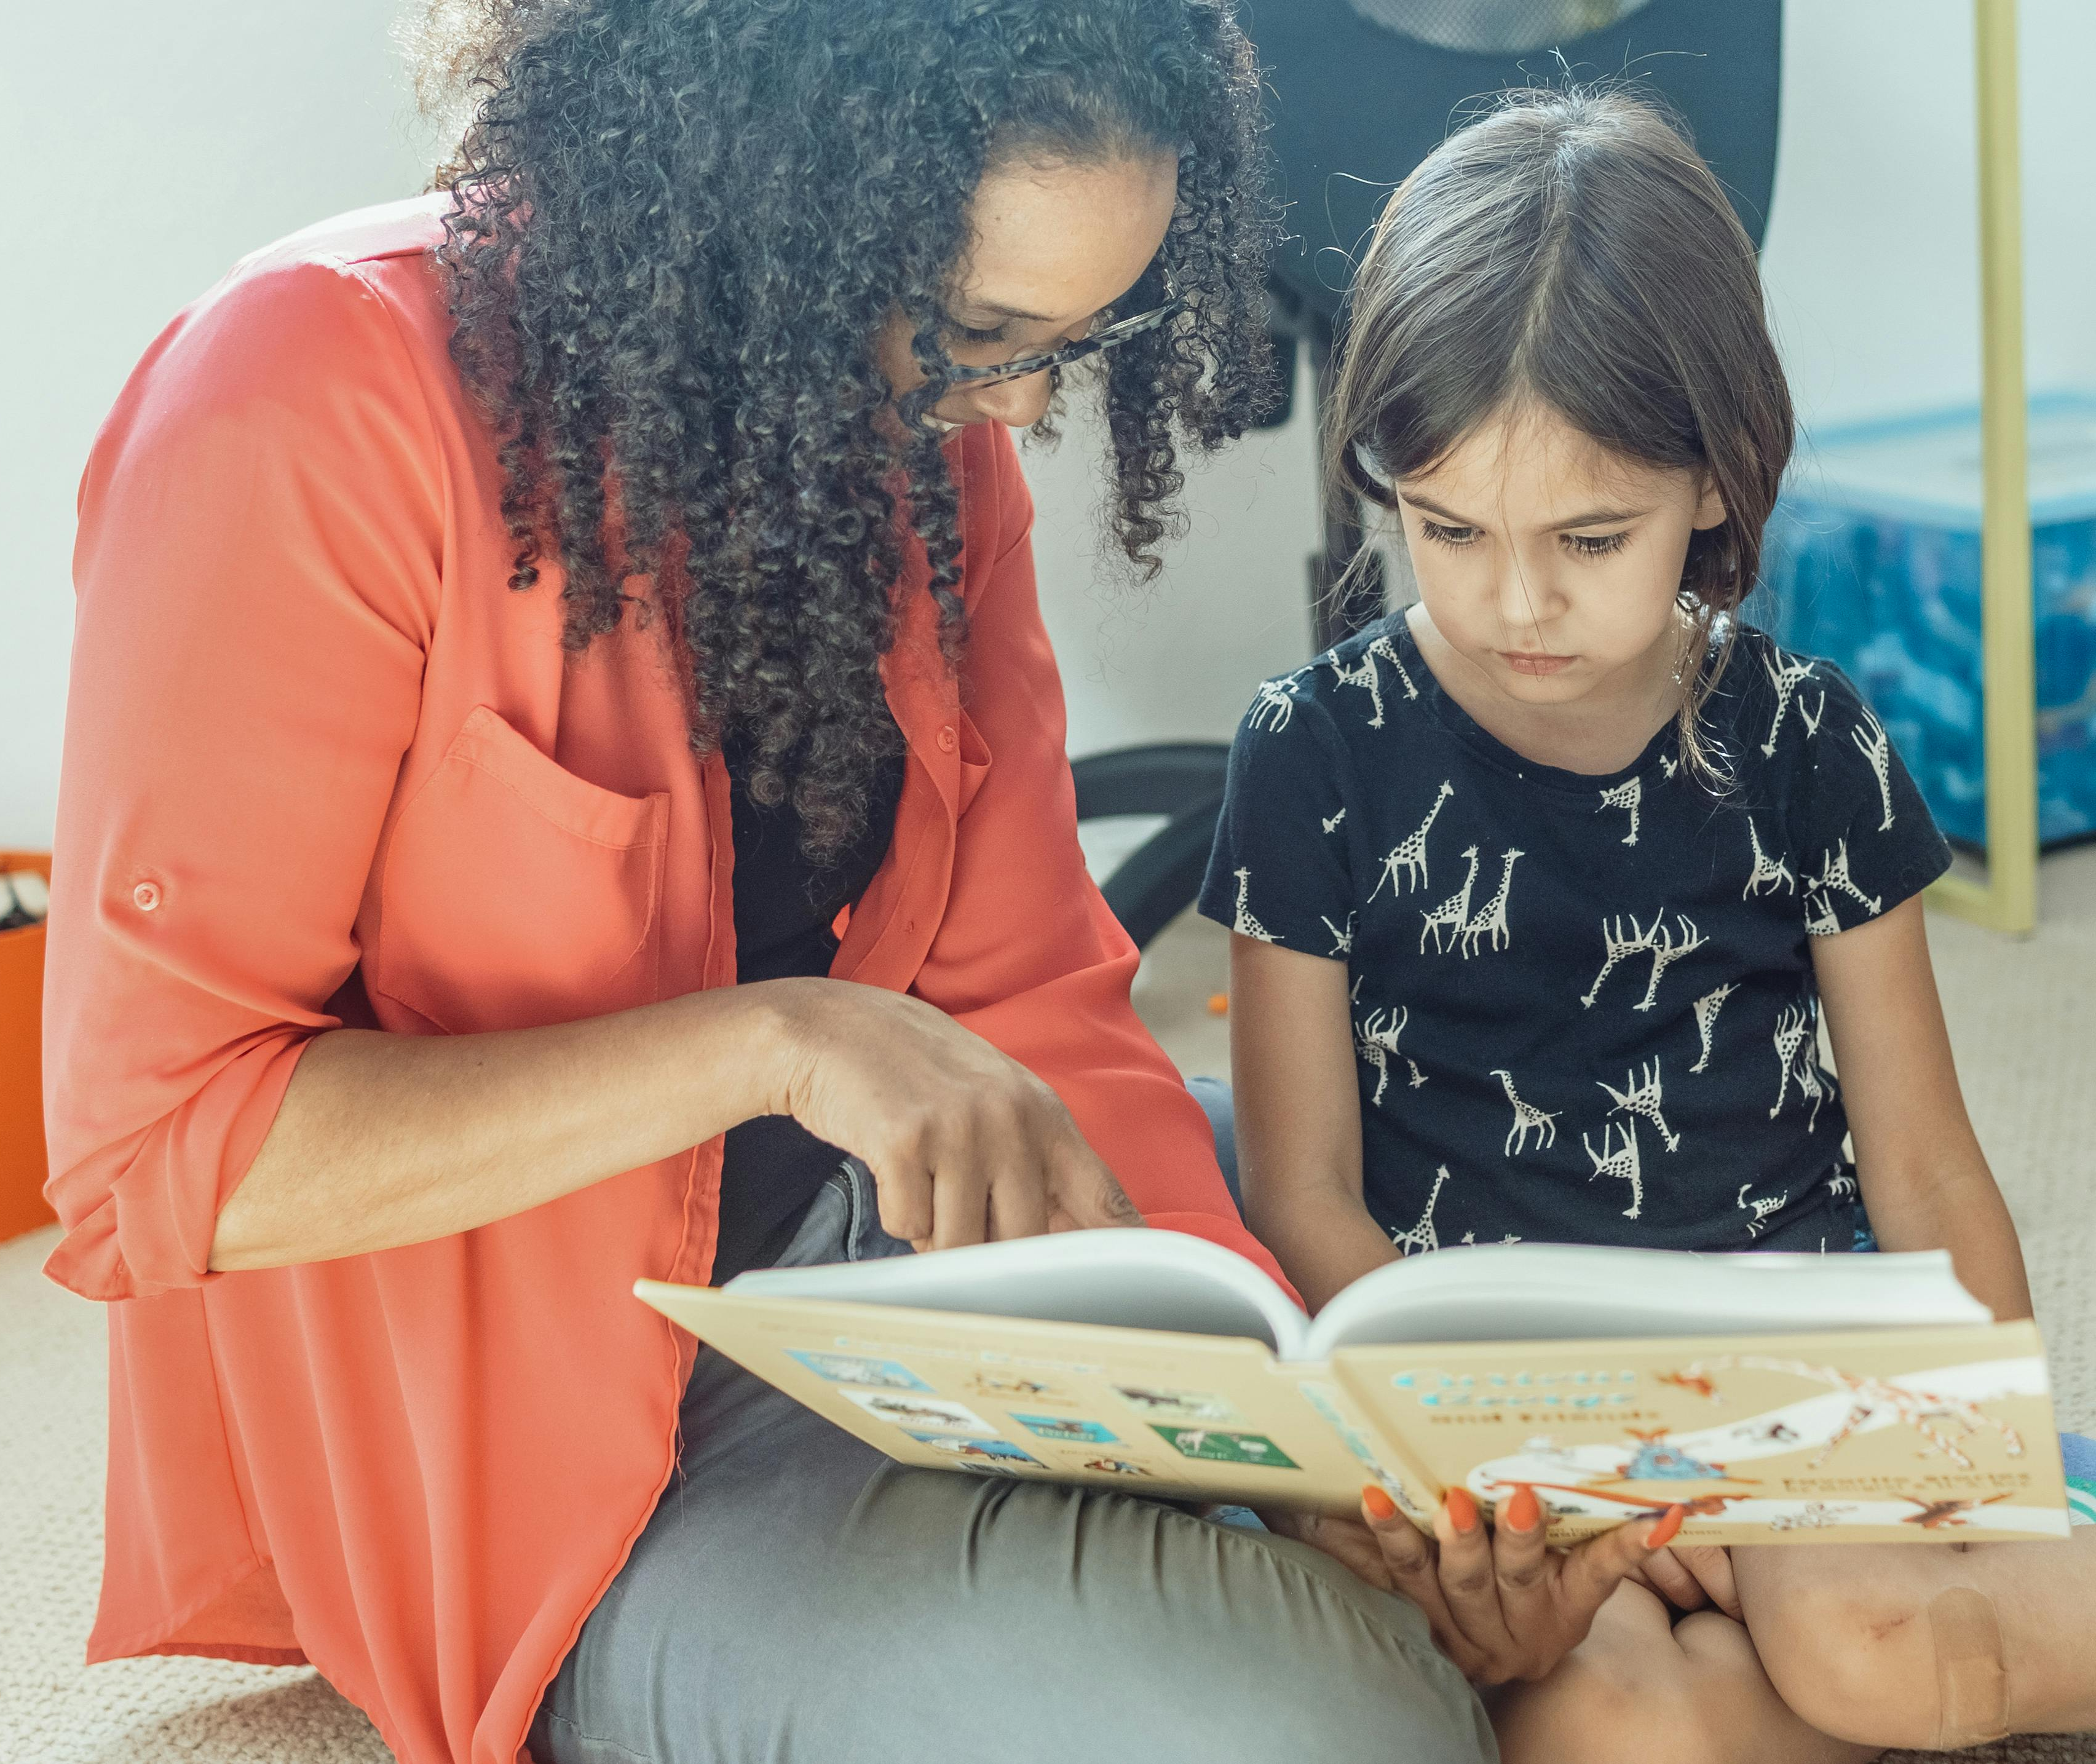
Stap 4: Formuleer concrete doelen
Stel met je netwerk vast met welke doelgroepen je aan de slag wilt. Bepaal ook wat je bij deze doelgroepen wilt bereiken en wat daar voor nodig is.
Maak afspraken over welke partner welke onderdelen oppakt.
Formuleer ook impactdoelstellingen. Maak daarbij gebruik van een Verandertheorie.
[afbeelding]

Slide 30

Stap 5: Bepaal een passende aanpak
Bepaal samen met het lokale netwerk een passende aanpak voor het komende jaar/jaren.
Zet organisaties in op hun kracht in het bereiken van doelgroepen.
Maak keuzes in wat te blijven doen en wat er moet veranderen/nieuw ontwikkelen om tot de gewenste doelen te komen.
Zorg voor onderlinge afstemming en leg de aanpak vast.
[afbeelding]

Slide 31
Stap 6: Maak afspraken over monitoren en bijsturen
Maak een meerjarenplanning i.s.m. de lokale partners.
Bouw evaluatiemomenten in en stel bij.
Maak gebruik van bestaande monitoringsinstrumenten van samenwerkingspartners.
Maak gebruik van feiten en cijfers uit (wetenschappelijk) onderzoek.
[afbeelding]
Notes:
Maak ook gebruik van de kennisbank - thema onderzoek/monitoring.)

Slide 32

Met een Gezinsaanpak kunnen we voorkomen dat er een nieuwe generatie laaggeletterden opgroeit.
Notes:
Zes stappen om te komen tot een succesvolle Gezinsaanpak.

